Slide 1
DevOps
Carlos X. Tacuri

Slide 2
¿Qué es DevOps ?
Development + Operations, designa la unión de personas, procesos y tecnología para ofrecer valor a los clientes de forma constante.
Permite que los roles que antes estaban aislados se coordinen y colaboren para producir productos mejores y más confiables.
Los equipos adquieren la capacidad de responder mejor a las necesidades de los clientes, aumenta la confianza en las aplicaciones que crean y se alcanzan los objetivos empresariales en menos tiempo.

Slide 3
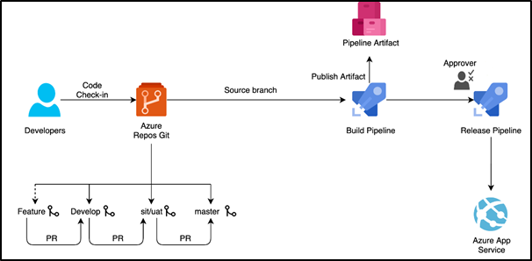
¿Qué es Azure DevOps?
Conjunto de herramientas y servicios que nos ayudan en la administración del ciclo de vida de los proyectos de desarrollo de software.

Slide 4
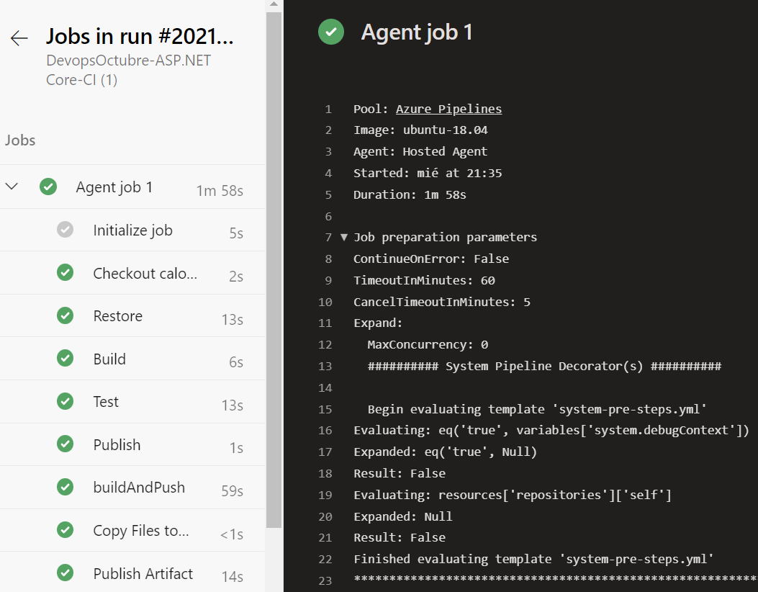
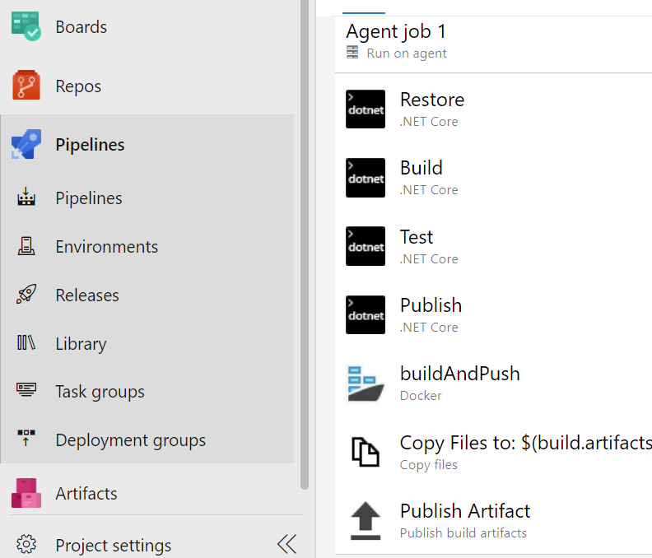
Integración Continua – CI

Slide 5
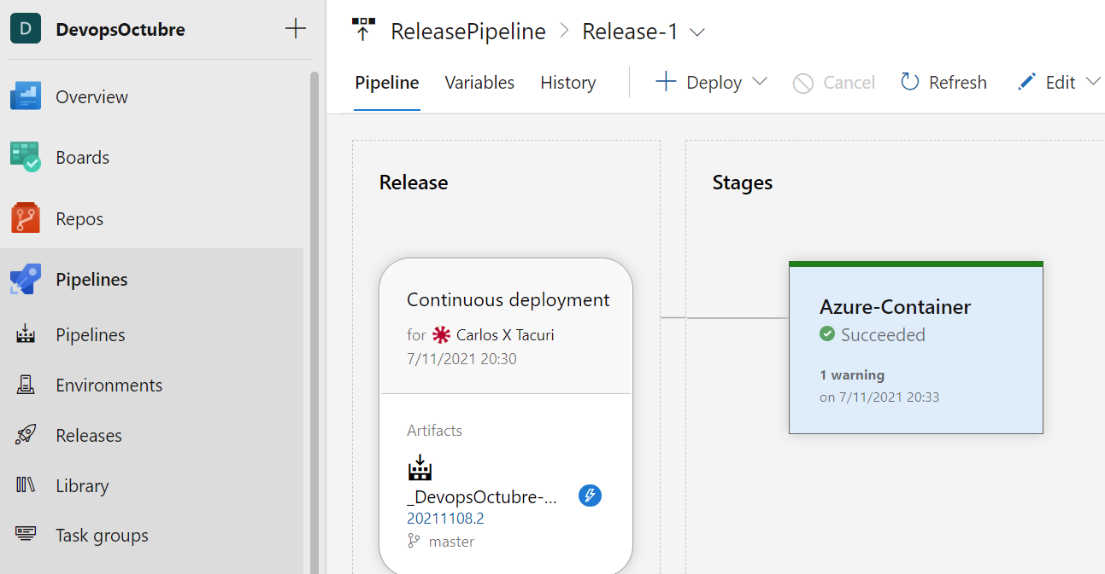
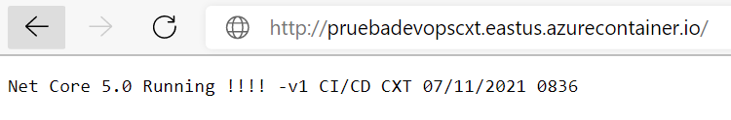
Entrega Continua - CD

Slide 6
Azure Databricks
- Es una herramienta de ingeniería de datos basada en la nube que se utiliza para procesar y transformar cantidades masivas de datos y explorar los datos a través de modelos de aprendizaje automático.
- Admite Python, Scala, R, Java y SQL, además de marcos y bibliotecas de ciencia de datos, como TensorFlow, PyTorch y scikit-learn.

Slide 7
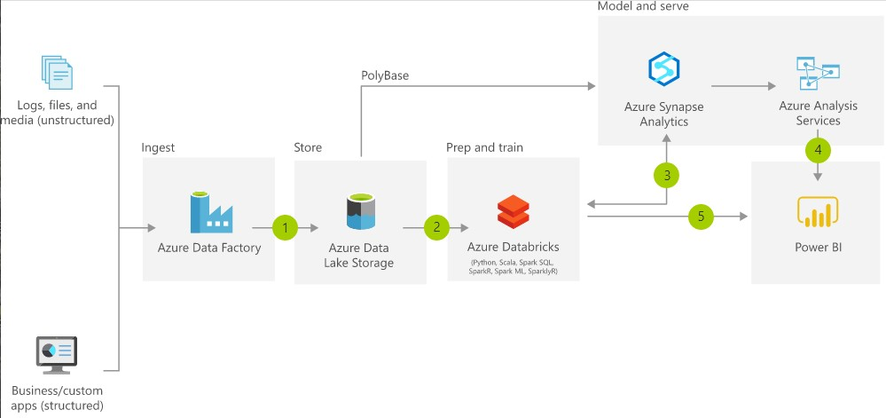
Azure Databricks

Slide 8
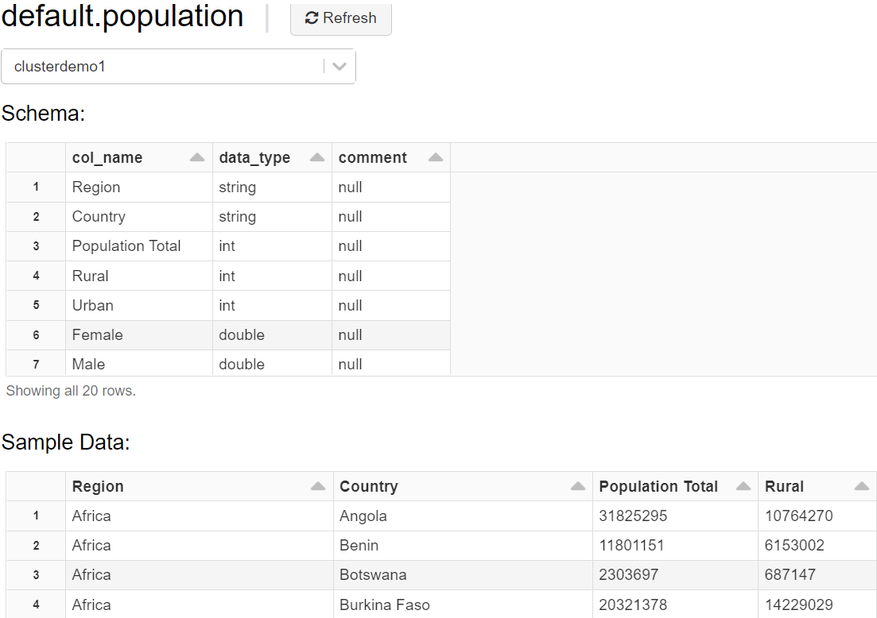
Azure Databricks - Schema

Slide 9
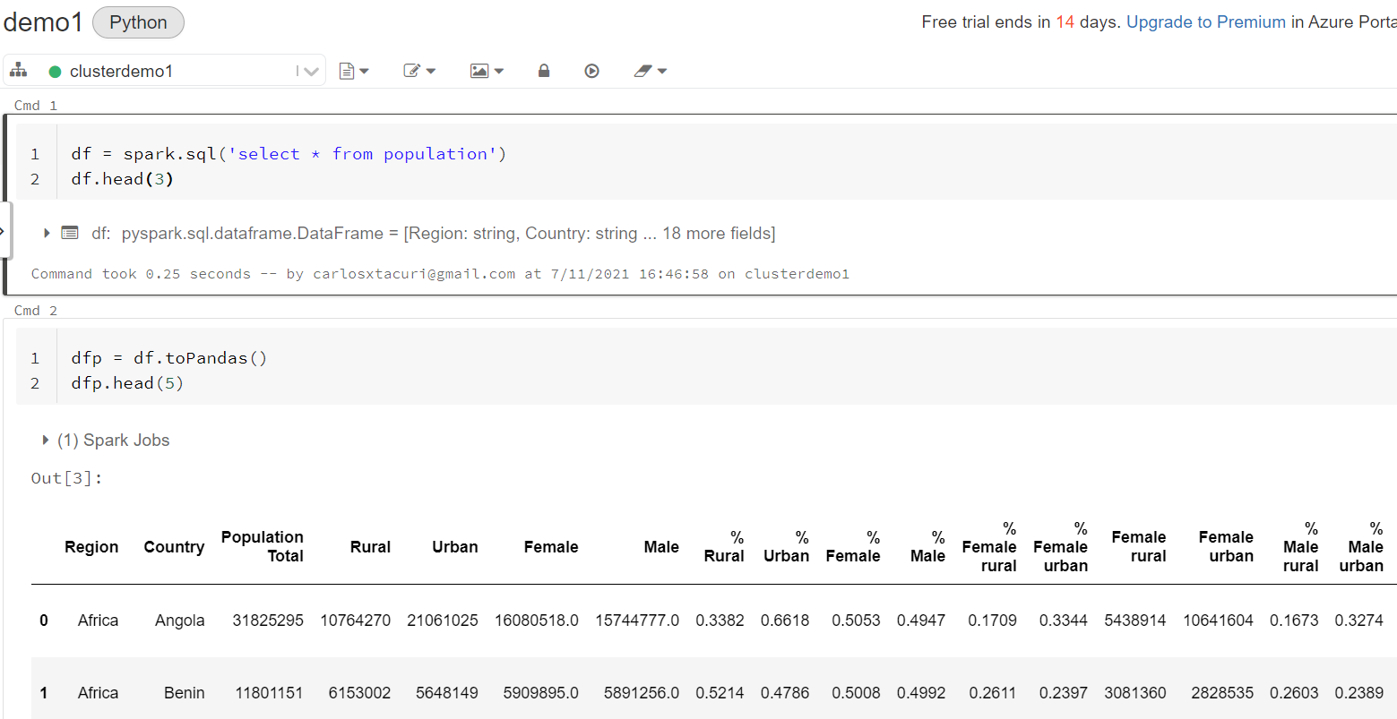
Azure Databricks - Notebook

Slide 10
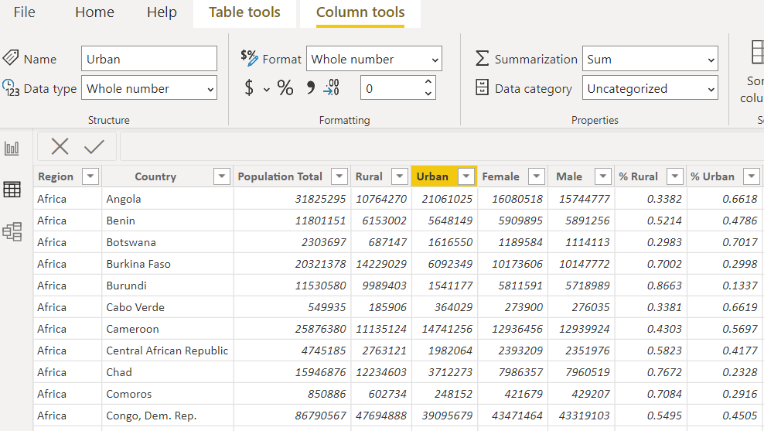
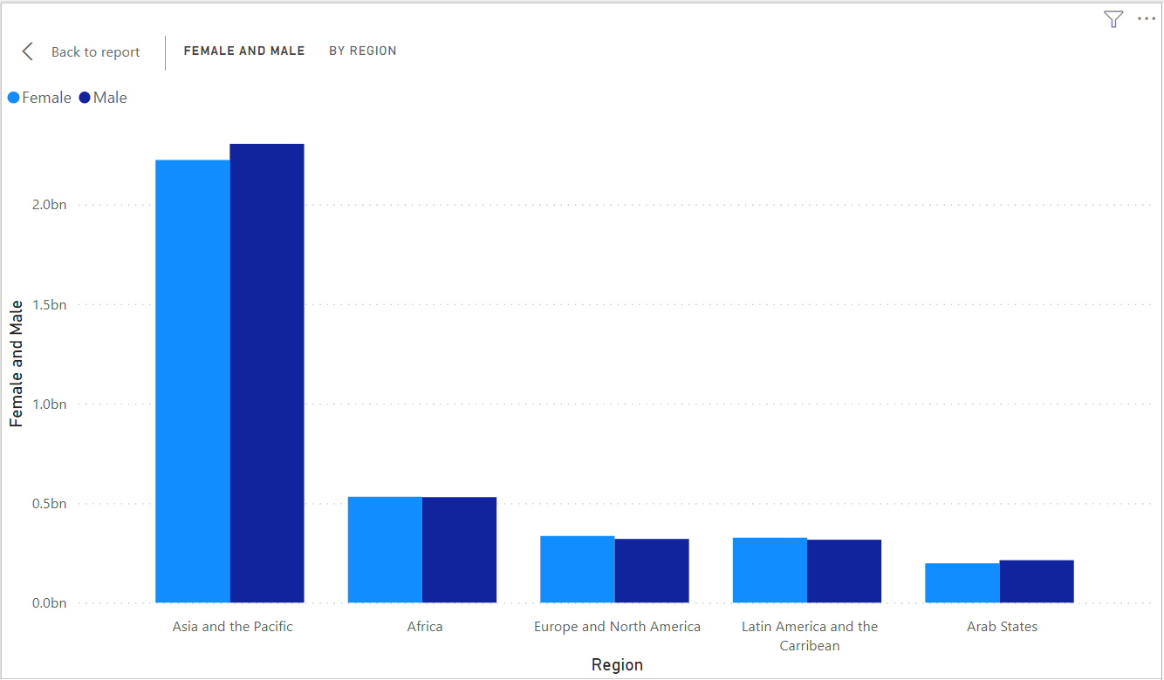
Power BI

Slide 11
Gracias

